Slide 1
Motivazione intervento

Slide 2
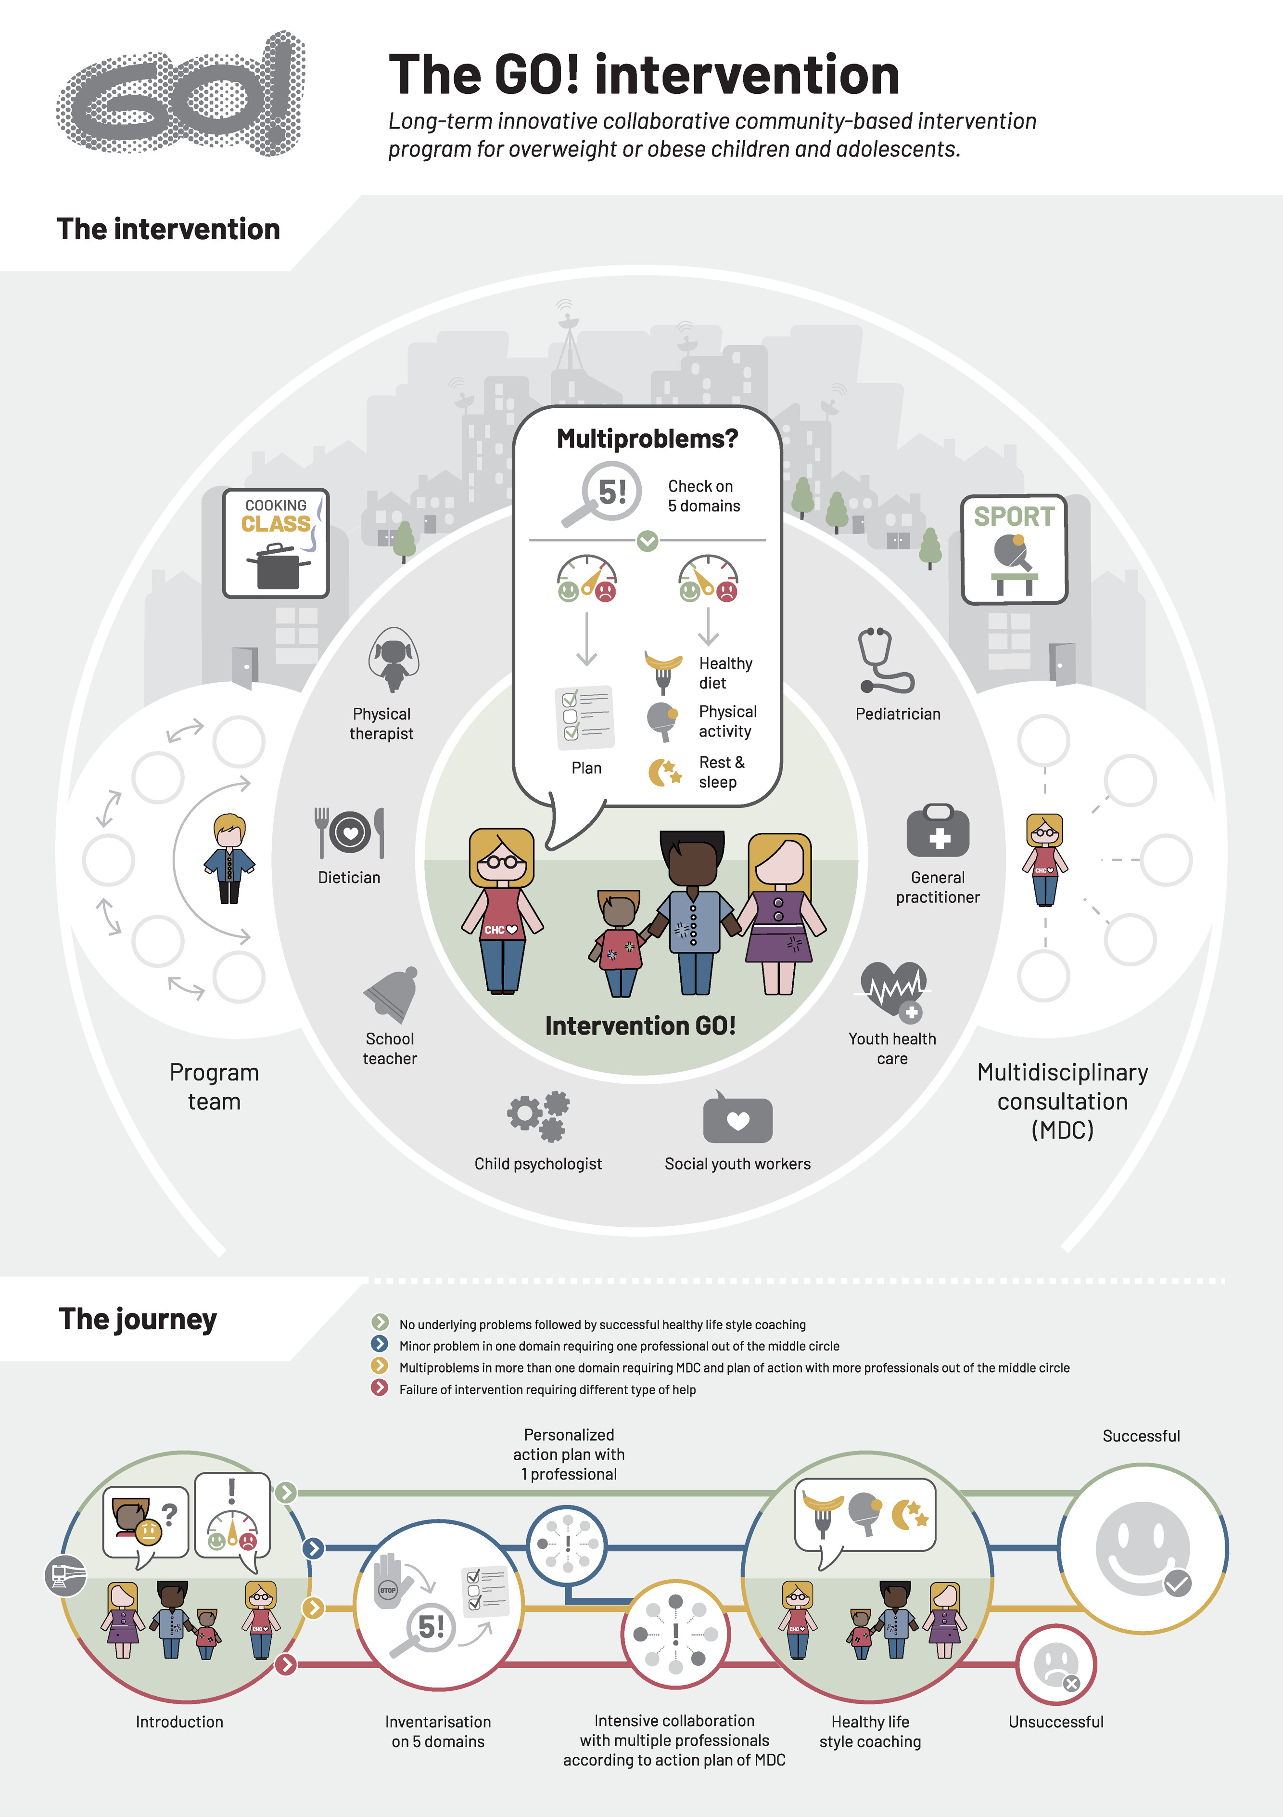
L’Obesità è una patologia
Non è la conseguenza di un disordine alimentare dovuto alla sregolatezza di individui ”deboli”.
Ha natura epidemica con scarsa consapevolezza della popolazione delle comorbilità associate nel tempo.
Insorge sempre più precocemente.

Slide 3
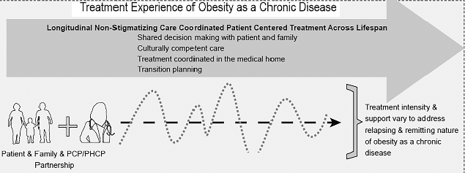

L’obesità è una patologia cronica
Eziologia complessa: fattori genetici-psicologici-tessuto socio ecologico e ambientale.
Il trattamento deve iniziare il prima possibile e continuare longitudinalmente durante l'infanzia
Il mancato riconoscimento dell'obesità come patologia contribuisce attivamente ad aggravarla.
Operatori sanitari come fonte di bias di peso.

Slide 4
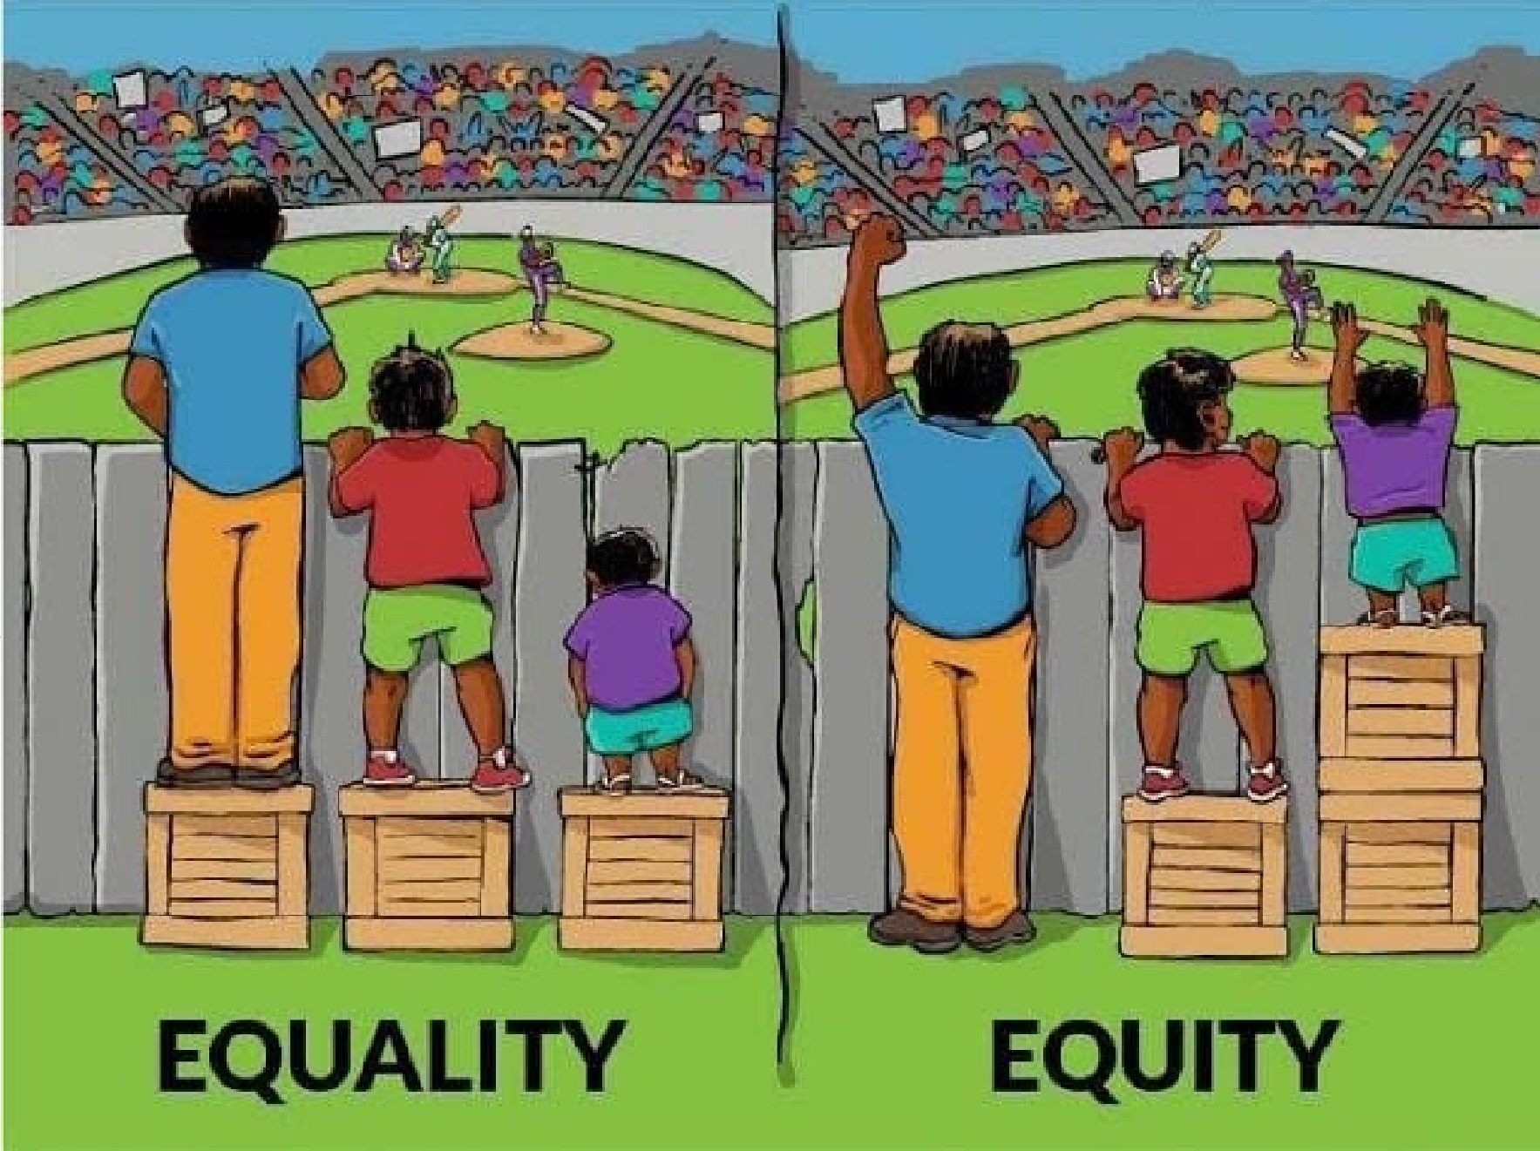
L’Equità delle cure
Rilevanza delle disuguaglianze sociali
I fattori di rischio sono radicati nelle disuguaglianze
Accesso alle cure
Esperienze avverse nell'infanzia (ACE)
Razzismo
Lo stigma colpisce bambini e famiglie in base alla razza, etnia, età e genere.

Slide 5
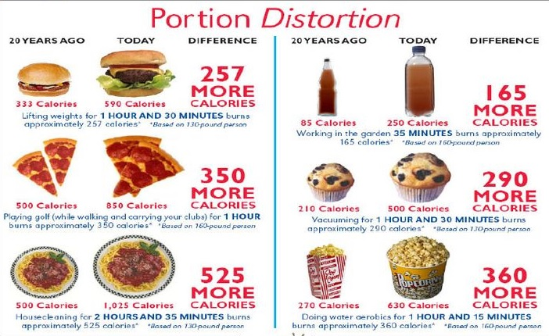
Aspetti socio-economici
Gli obiettivi socio economici della collettività sono in conflitto con una sana alimentazione.

Slide 6
Epidemiologia

Slide 7
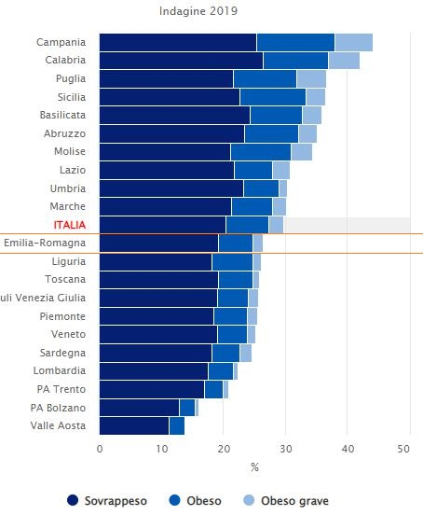
Situazione nazionale
Sovrappeso, obesità e obesità grave in Italia
Okkio alla SALUTE 2019

Slide 8
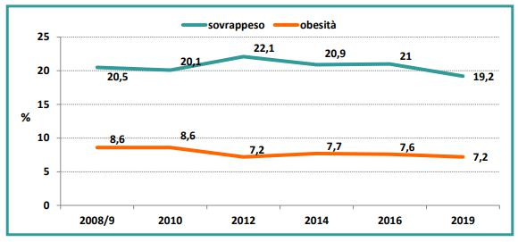
Situazione regionale
Trend sovrappeso e obesità 8-9 anni, Regione Emilia-Romagna
OKkio alla SALUTE 2019

Slide 9
Ruolo del Pediatra I livello

Slide 10
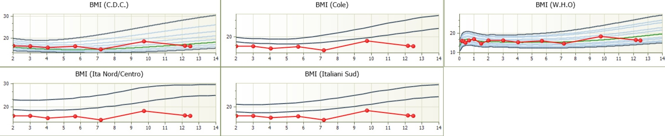
I livello
Esame antropometrico
La misurazione e valutazione del BMI deve essere eseguita ai BDS.
Conoscere il BMI è utile per la prevenzione e migliora la consapevolezza dei genitori.
Mostrare ai genitori e ragazzi le curve di crescita e di BMI.
La selezione dei grafici in Junior-Bit

Slide 11
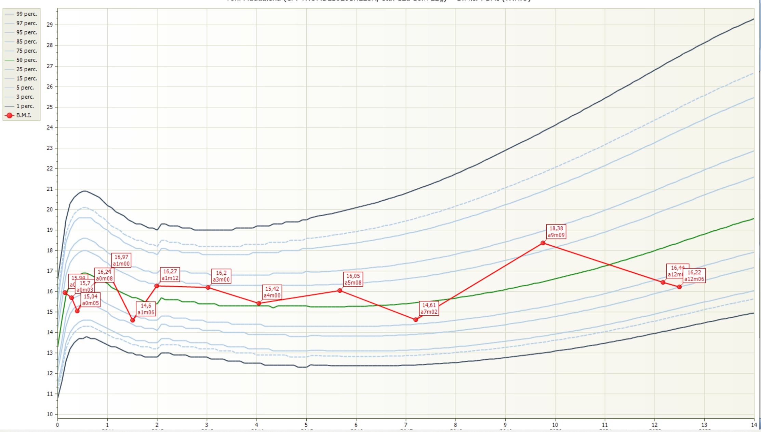
I livello
Le curve di crescita WHO
Sono le più utilizzate a livello internazionale.
Sono facili da mostrare ai genitori per coinvolgerli nel monitoraggio del peso.

Slide 12
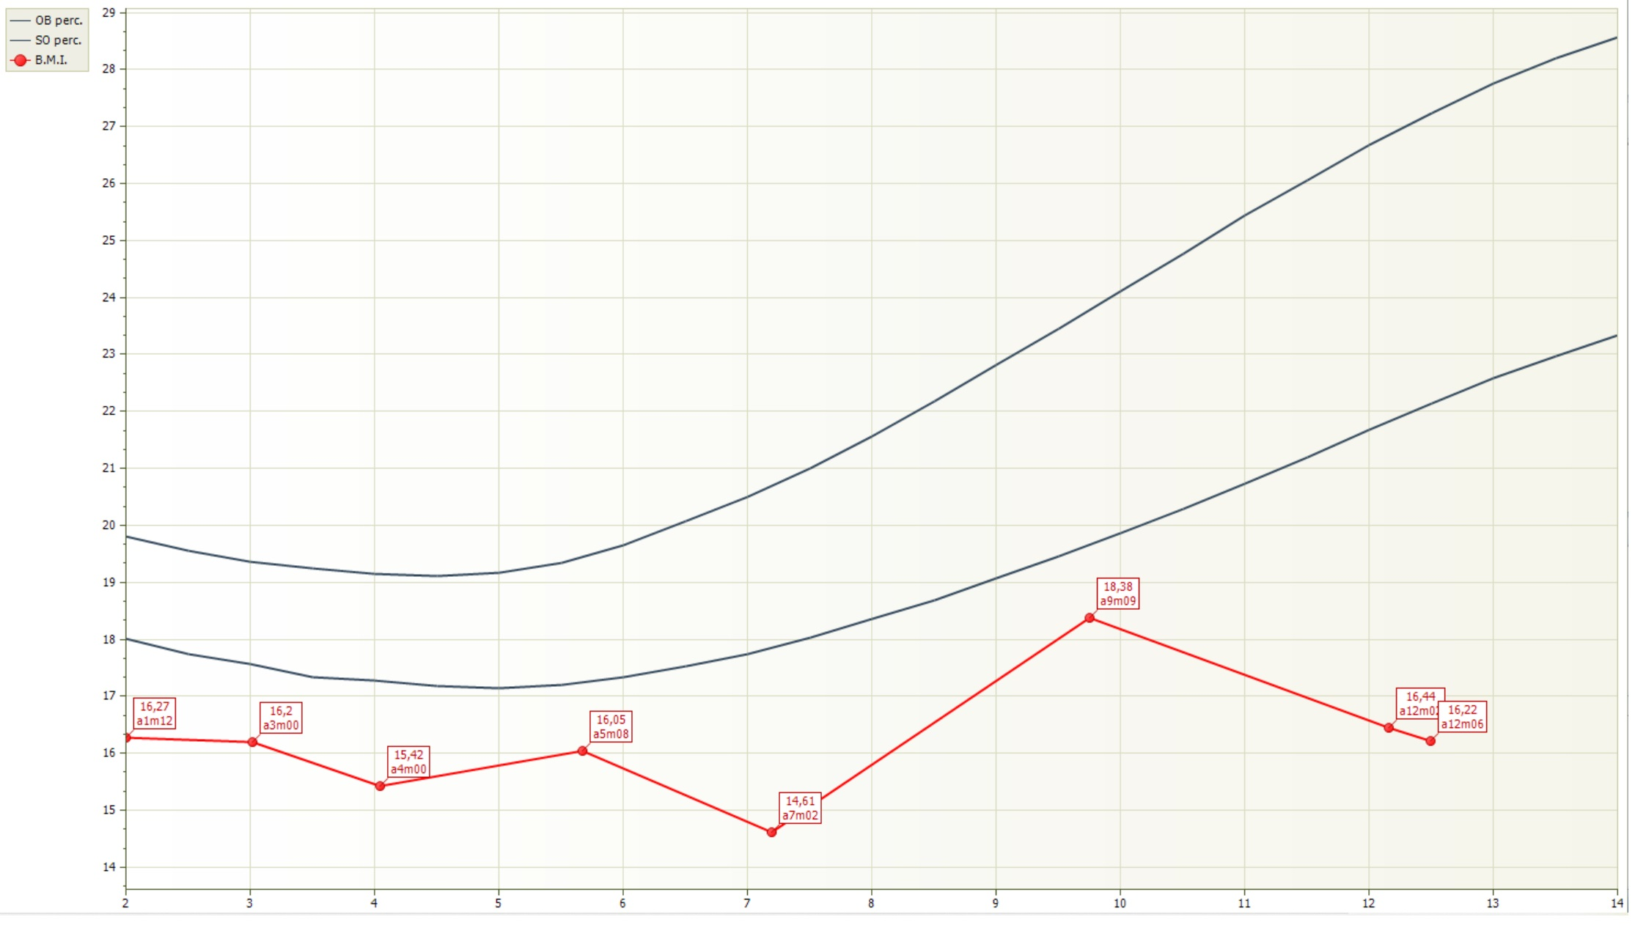
I livello
Le curve di crescita IOTF
Più efficaci dal punto di vista clinico.
Maggiore specificità per il rischio cardio-metabolico.

Slide 13
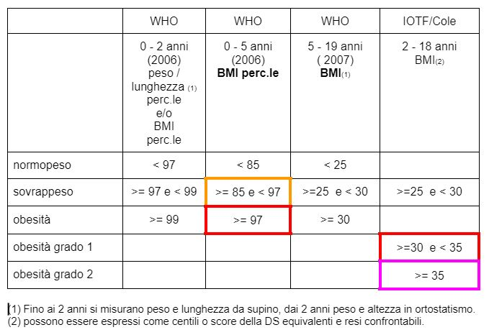
I livello
Criteri WHO e IOTF per normopeso

Slide 14
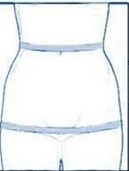
I livello
Altri esami antropometrici
La circonferenza addominale
Va misurata per tutti i bambini con obesità.
Il rapporto circonferenza minima vita/statura in cm, se ≥ 0,5 è indicativo di obesità “viscerale”.
Posiziona un metro a nastro intorno alla vita, appena sopra le ossa iliache. Assicurati che il nastro sia orizzontale, tienilo aderente senza comprimere la pelle.
Misura subito dopo l’espirazione.
La pressione arteriosa
Deve essere misurata nei bambini con obesità dai 3 anni.

Slide 15
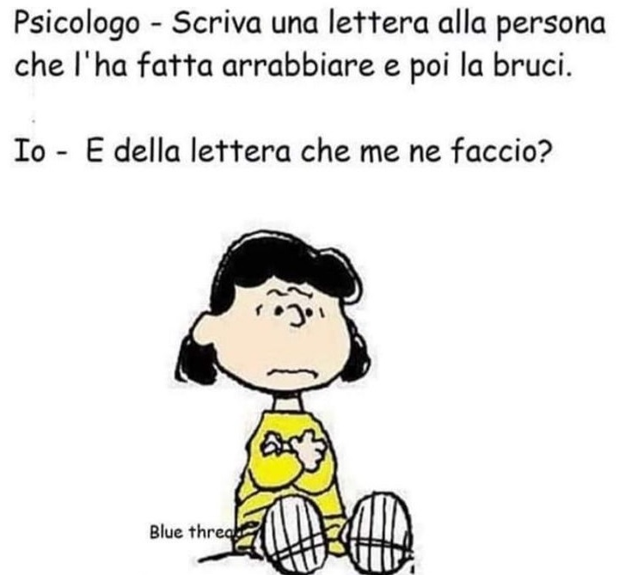

I livello
Comunicare con la famiglia
Avere conversazioni sul peso può facilitare un trattamento efficace.
La prima domanda potrebbe essere: quali preoccupazioni ha riguardo alla crescita del suo bambino?
Offre informazioni sulla percezione del problema.
Chiedere il permesso di parlare di BMI.
Usare parole adeguate.
Riconoscere che Comunicare può provocare forti reazioni emotive come tristezza e rabbia.

Slide 16

I livello
Ambulatorio
Se il bambino è sovrappeso o obeso:
Approfondire l’anamnesi.
Informare la famiglia.
Utilizzare lo strumento motivazionale per intraprendere un’alleanza terapeutica.
Fornire indicazioni su corretti stili di vita.
Dotarsi di una rete di professionisti supportata da cartelle cliniche elettroniche.

Slide 17
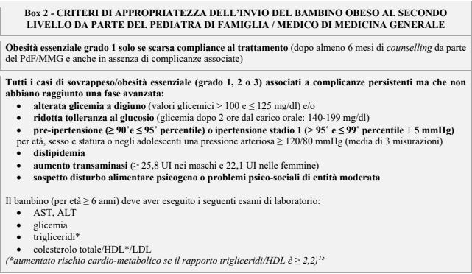
Modello RER
Criteri invio al II livello

Slide 18
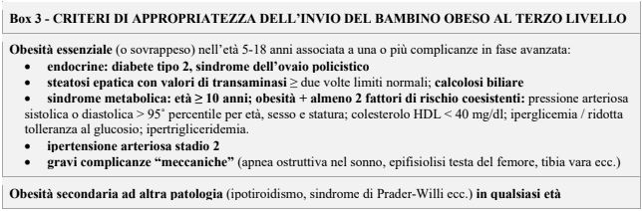
Modello RER
Criteri invio al III livello

Slide 19
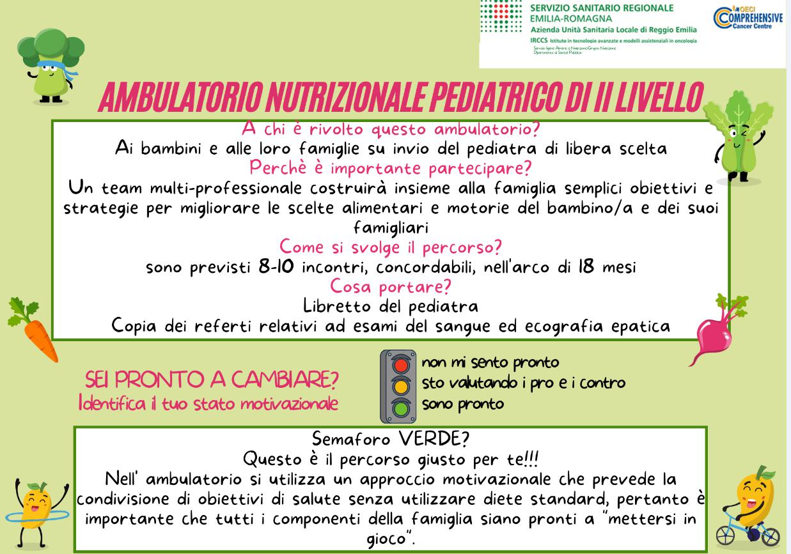
SIAN RE
Cartolina PPDTA
Cartolina per spiegare ai genitori l'intervento al II livello.
Punti salienti: la durata dell’intervento e la motivazione al cambiamento.

Slide 20
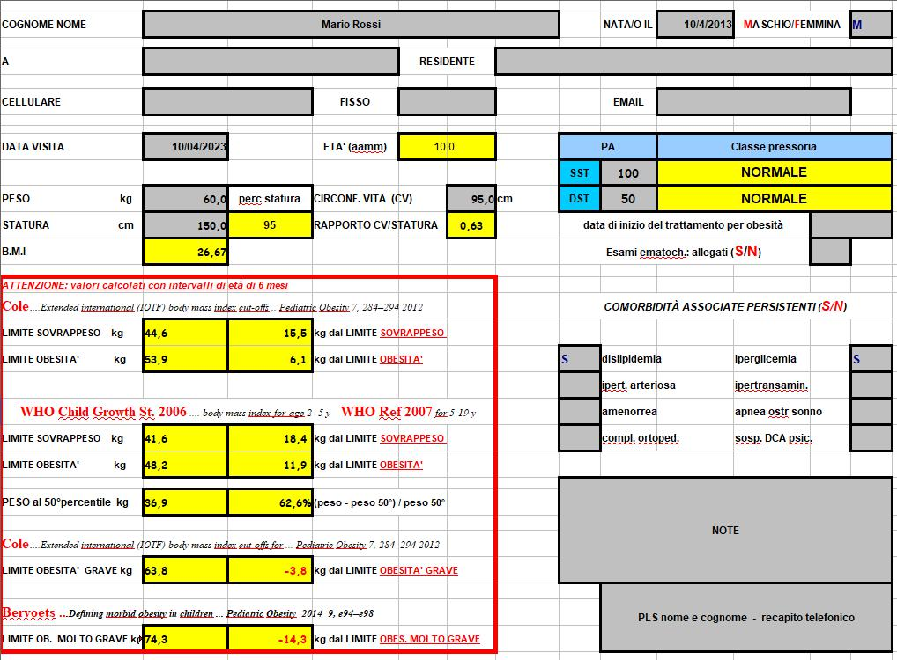
Modello RER
Scheda Invio PLS Bimbi in forma
Foglio Excel per la valutazione dell’invio al II livello.
Si trova nella cassetta degli attrezzi che la RER ha approntato per l’invio al II livello.

Slide 21
Le azioni preventive nelle varie età

Slide 22

0-2 Anni
Cosa dire alle famiglie a questa età
Attenzione a
L’obesità di madre e/o padre prima della gravidanza.
L’ aumento di peso in gravidanza.
Il diabete gestazionale.
Il fumo in gravidanza.
SGA (basso peso alla nascita) < 2500 gr.
LGA (macrosomia) > 4000 gr.
Promuovere
L’allattamento al seno
Un’alimentazione responsiva
Attività motoria spontanea
Sospendere
L’uso del biberon a 2 anni

Slide 23
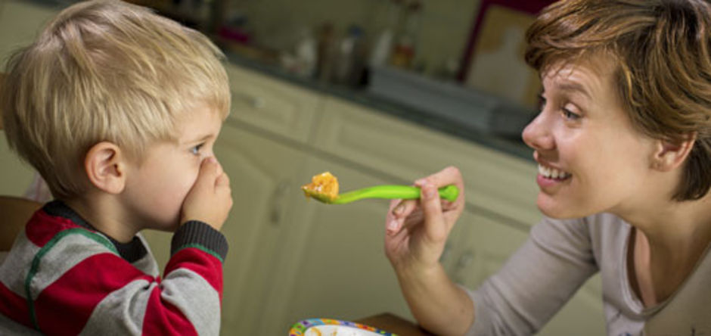
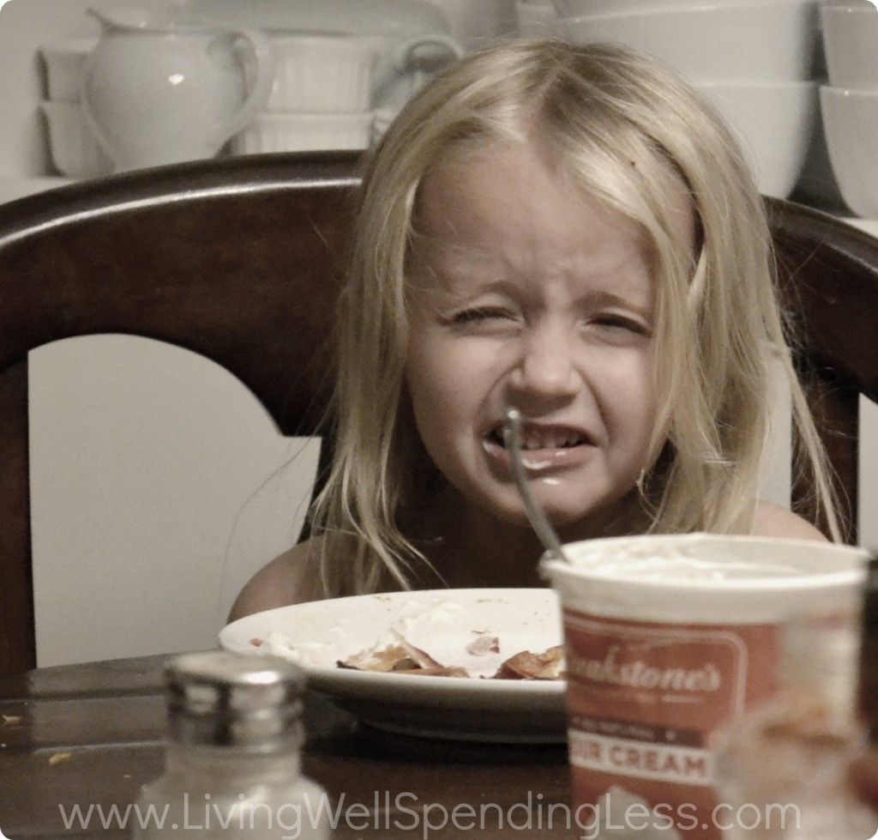
0-2 Anni
Le difficoltà alimentari della prima infanzia
La Neofobia alimentare
Una resistenza all’ingestione di nuovi alimenti ai 2-6 anni.
I bambini neofobici rifiutano verdura - frutta- pesce.
Picky/fussy eaters
I bambini "schizzinosi / difficili" consumano una varietà inadeguata di alimenti.
Importanza della intercettazione precoce per evitare DCA e scarsa qualità degli alimenti.

Slide 24
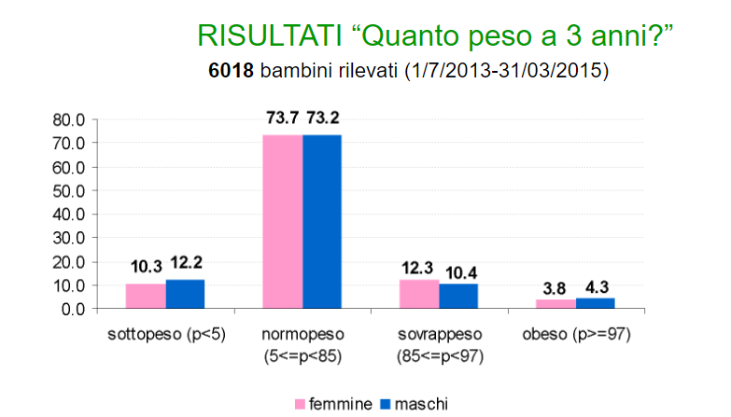
3 Anni
Bilancio di salute
Risultati di 'Quanto peso a 3 anni'.

Slide 25
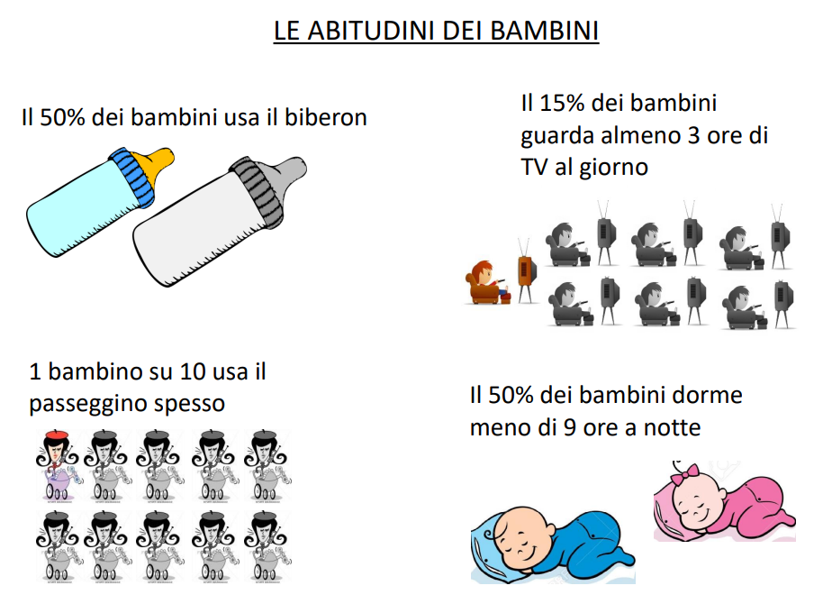
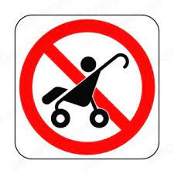
3 Anni
Cosa dire alle famiglie a questa età
Eliminare il biberon.
Ridurre l'uso di tv e device a meno di un'ora al giorno.
Le ore di sonno dovrebbero essere dalle 10 alle 13 al giorno.
Un bambino fra 0 e 5 anni deve svolgere almeno tre ore al giorno di attività da moderata a intensa.

Slide 26
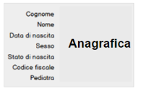
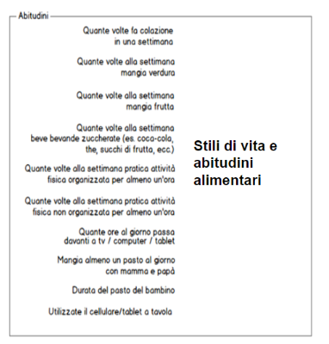

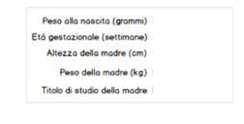

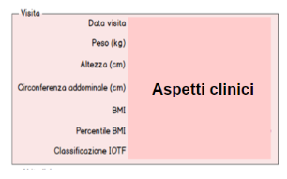
5-6 Anni
Bilancio di salute
Lo screening per BMInForma
L'età dell'adiposity rebound.
Se il BMI supera l'85° percentile

Slide 27
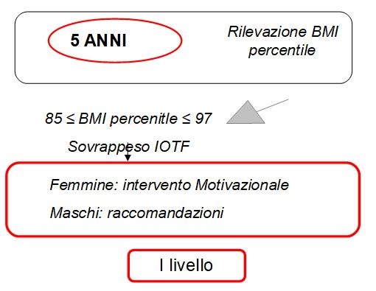
5-6 Anni
Intervento motivazionale

Slide 28

5-6 Anni
Cosa dire alle famiglie a questa età
Il rapporto della famiglia con il cibo
E' utile seguire una routine dei pasti.
Non utilizzare il cibo come ricompensa.
Non esercitare pressioni sul cibo.
Attività fisica consigliata
Tra 6 e 18 anni un'ora al giorno di attività aerobica da moderata a vigorosa.
Un'ora 3 o 4 volta a settimana di rafforzamento muscolare e osseo.

Slide 29
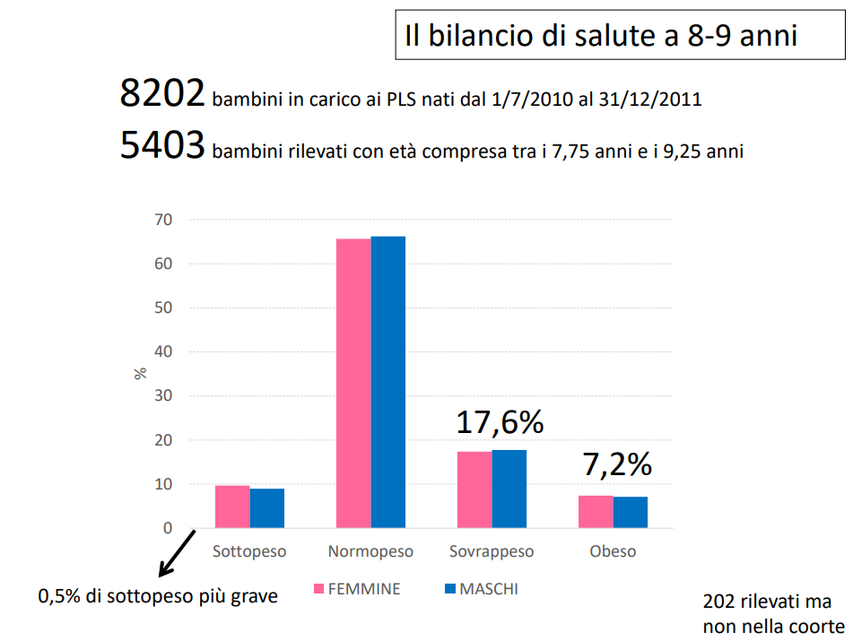
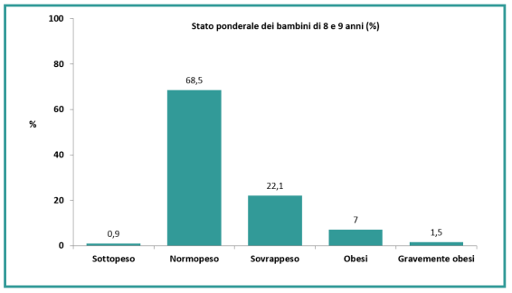
8-9 Anni
Bilancio di salute

Slide 30
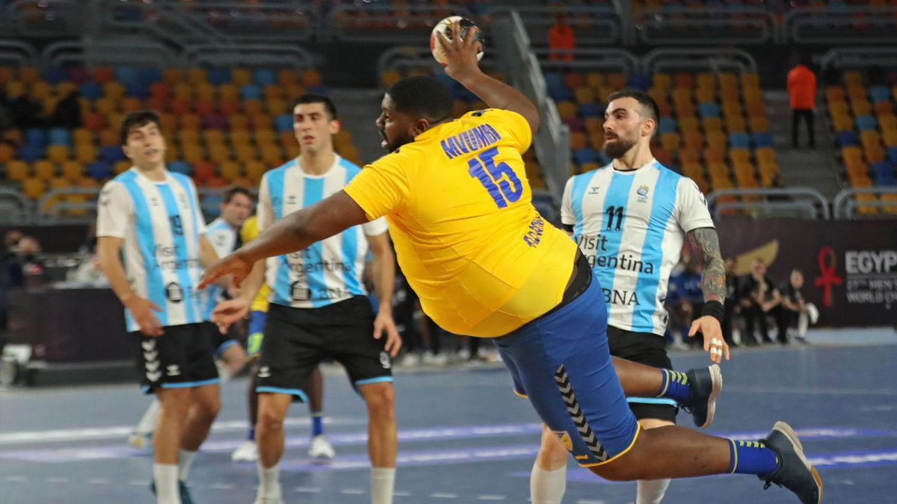
8-9 Anni
Cosa dire a famiglie e bambini a questa età
Evitare le bevande zuccherate.
Consumare ogni mattina un’adeguata prima colazione.
Porre attenzione alle merende.
Mangiare abitualmente insieme in famiglia, consumando alimenti preparati in casa, a orari regolari e con la TV spenta.
Consumare una dieta ricca di calcio, fibre e micronutrienti: frutta-verdura-legumi.
Lo svolgimento di attività fisica intensa superiore a un'ora fornisce ulteriori benefici per la salute.

Slide 31
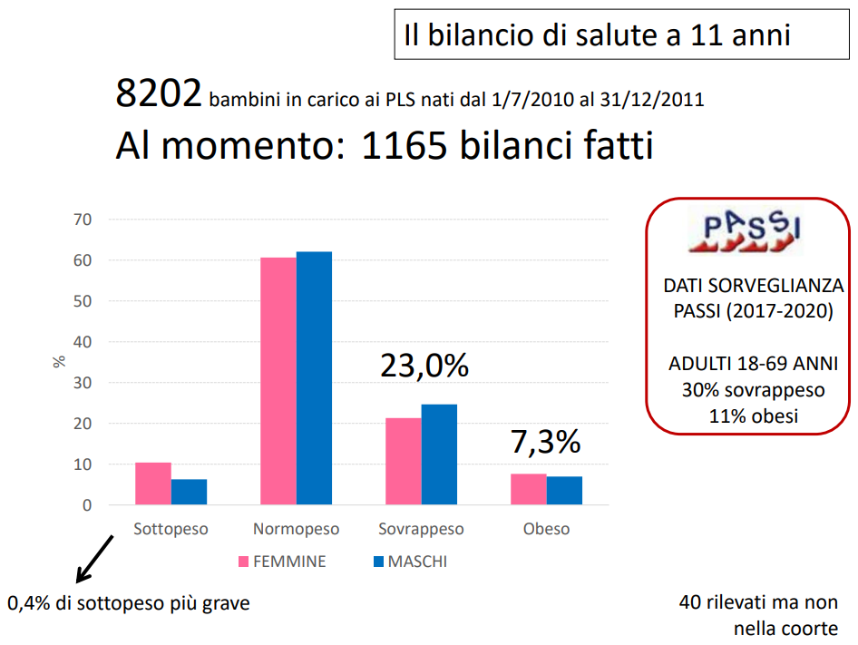
11-12 Anni
Bilancio di salute
Controllare PA nei ragazzi con sovrappeso e obesità.
Il rischio di diabete è prevalente dopo 10 anni, nei ragazzi con obesità con familiarità per T2DM.
Attenzione agli “Adverse Childhood Experiences“(ACEs) possono rappresentare una comorbilità significativa di cui tener presente.

Slide 32
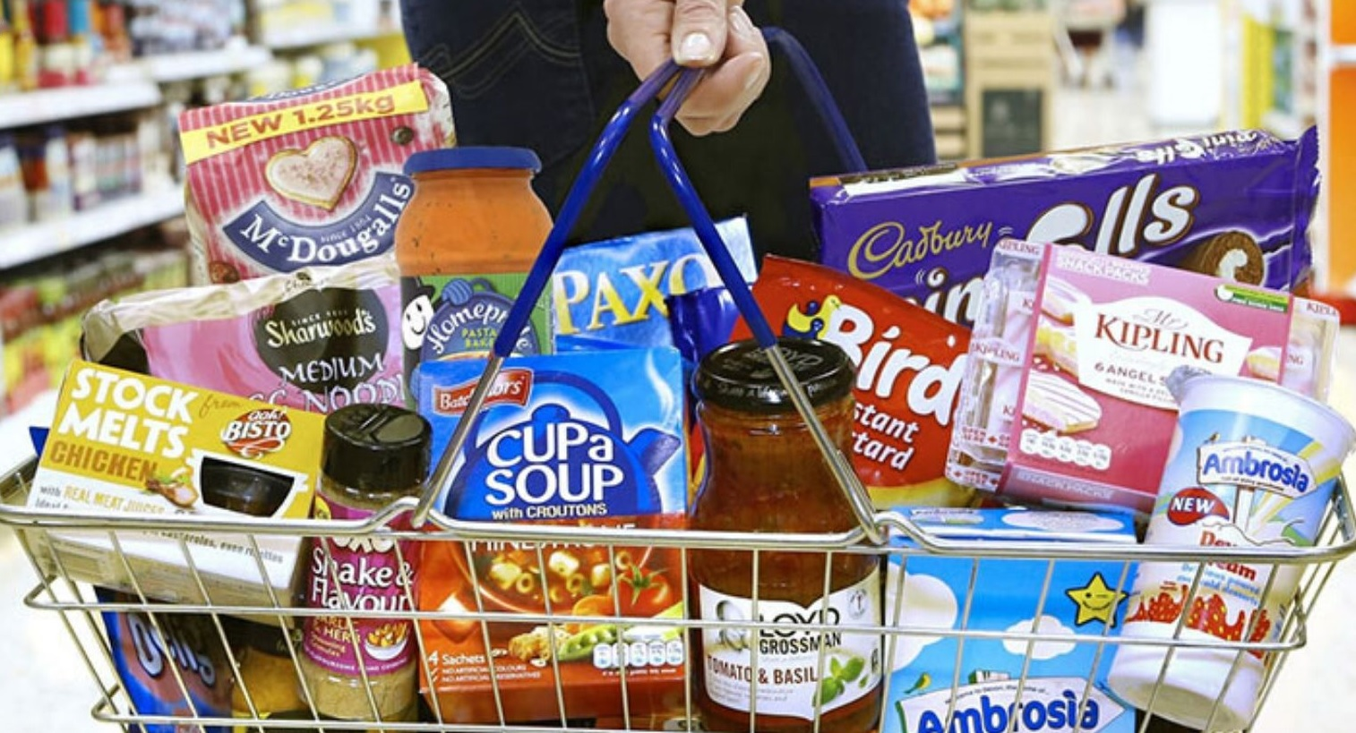
11-12 Anni
Cosa dire a famiglie e bambini a questa età
Ridurre il consumo di sale a meno di 5 grammi al giorno, privilegiare sale iodato, non utilizzare salse, lavare i cibi in scatola, controllare le etichette.
Attenzione ai cibi ultraprocessati.

Slide 33
Conclusioni

Slide 34
Sintesi
L'importanza delle Cure Primarie
Le cure primarie sono lo standard di cura preferito per i bambini con patologie croniche.
Vi è una correlazione diretta fra perdita di peso e benefici per la salute.
Il corso naturale dell'obesità prevede risposte al trattamento e successive ricadute.

Slide 35

Barriere
Le Difficoltà del Pediatra
Il dilemma obesità tra:
Gravità e ingravescenza
e la difficoltà ad affrontarla in modo efficace.
Le Barriere:
Tempo e risorse.
Conoscenza.
Consapevolezza.
Autoefficacia.
Aspettativa di risultato.
La sottostima del problema da parte dei genitori.

Slide 36
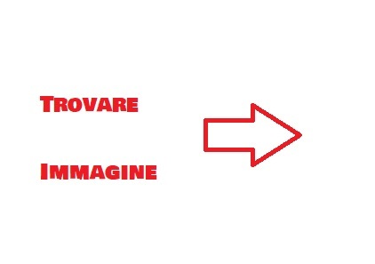
Strumenti
La formazione necessaria per i Pediatri
Secondo l’AAP deve includere:
La base fisiologica sottostante per la disregolazione del peso.
L'Intervento Motivazionale.
La distorsione del peso.
L'impatto sociale ed emotivo dell'obesità sui pazienti.
La necessità di adattare la gestione ai determinanti sociali della salute che influiscono sul peso e sui risultati relativi al peso.

Slide 37
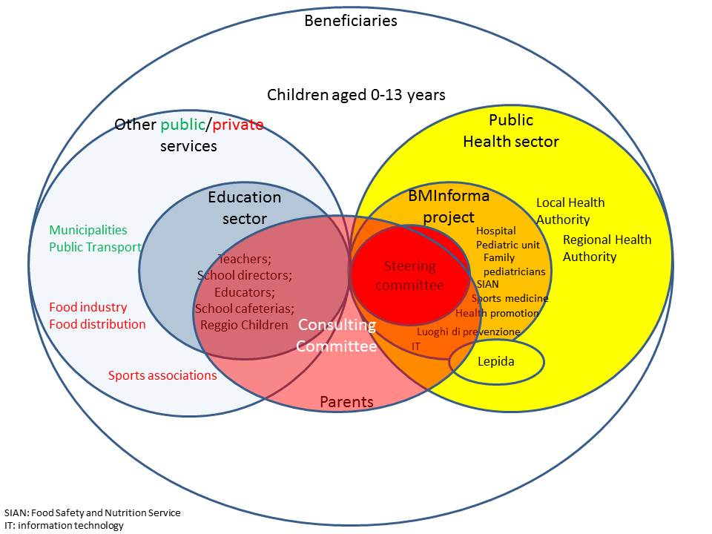
Strumenti
La rete dei servizi

Slide 38
Strumenti
Per le famiglie

Slide 39
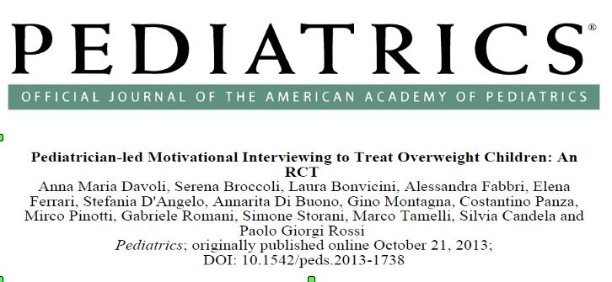
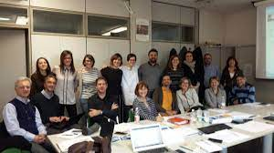
Strumenti
La ricerca nelle Cure Primarie
Il Trial 2013 su Pediatrics
La ricerca sui determinanti alla AUSL RE
PRENATAL, BIRTH, AND POSTNATAL MEDIATORS OF MATERNAL EDUCATION LEVEL AND CHILDHOOD OBESITY AT FIVE YEARS
A cura di Cure Primarie, Epidemiologia
Il gruppo cocreation

Slide 40
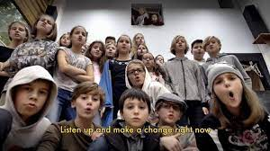
Strumenti
Culture for health
La partecipazione attiva e continua ad esperienze culturali ed artistiche promuove salute e previene le malattie.
Dobbiamo rendere accessibili queste esperienze alle famiglie più svantaggiate.
Ipotesi cross over culturali applicati all’Obesità nei ragazzi:
Una scuola di break-dance e di canto rap per i ragazzi con obesità.
Un device (per smartphone o indossabile) per incentivare i giovani al movimento e all’impegno in comportamenti sani.
La narrazione: lavorare su gruppi di auto aiuto.
Una scuola di rap

Slide 41
Sfide
Per i Pediatri
Le principali sfide sono:
Non stigmatizzare.
Sfruttare il potenziale della continuità delle cure.
Offrire messaggi chiave per le varie età, specifici secondo le indicazioni dei criteri di salute.
Offrire al genitore gli elementi per formare un’alleanza terapeutica (curve di crescita, messaggi sulla salute, informazioni per le varie età).
Porre attenzione alla sensibilità, anche culturale, del paziente.

Slide 42
Sfide
Per i Pediatri
E' importante tenere presente che i pazienti e le famiglie hanno a cuore la loro salute e quella dei loro figli e agli operatori sanitari deve essere ricordato che la presenza di sovrappeso o obesità NON è un'indicazione di cattiva genitorialità
Ove la diagnosi ne rilevi la necessità intervenire terapeuticamente

Slide 43
Palette
titleColor: 007991, titleBkg: eec643
c1
c2
c3
c4
c5

